Slide 1
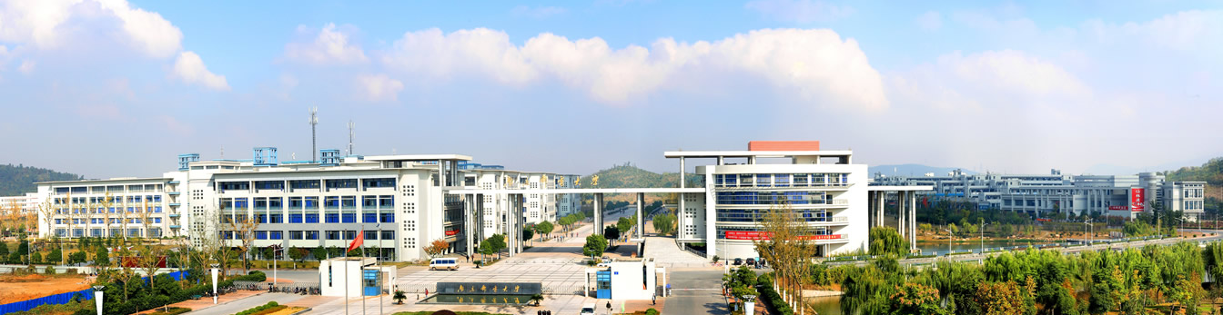

项目汇报
汇报人： 周昱辰
2024年6月20日
Notes:
各位领导，各位专家

Slide 2
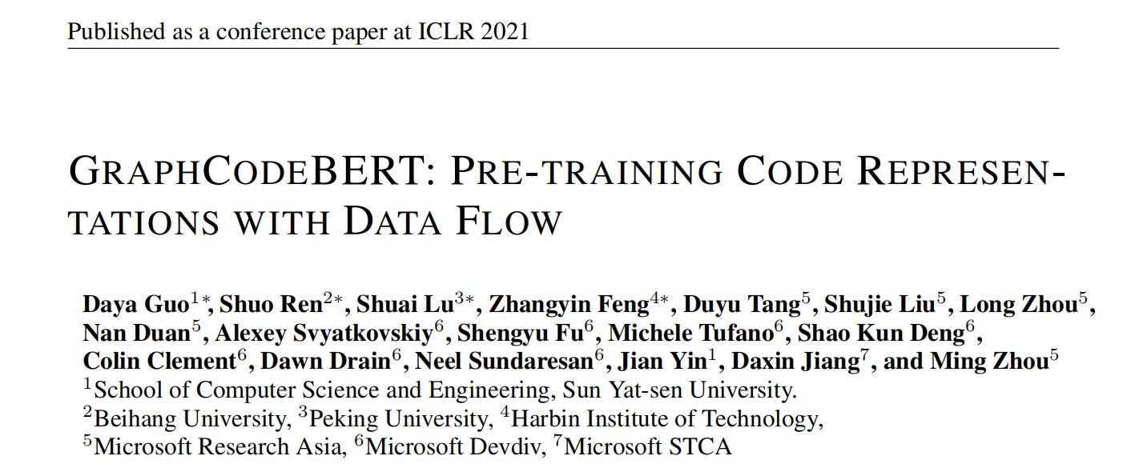
一
本周总结
采用了DFG（数据流向图），DFG在一定程的上能够避免AST中一些不必要的联系从而提升了模型的有效性。
GraphCodeBert也是基于Transformer开发的
GraphCodeBert是通过三项预测任务来训练模型的：MLM（掩语言模型）、EP（数据流向图的边预测）和NA（数据流向图节点和代码token之间的关系预测）。
用于四项下游任务，包括了：代码搜索、克隆检测、代码翻译和代码改错

Slide 3
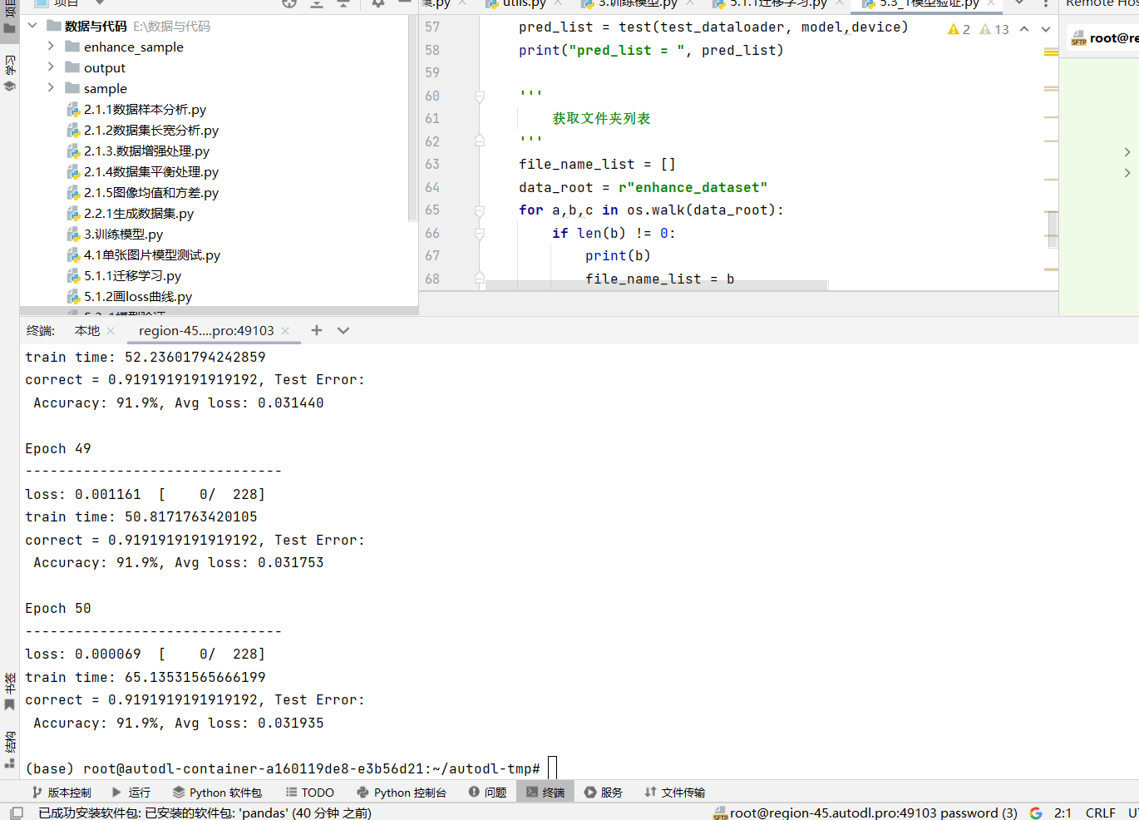
一
本周总结
用图模型ResNet18进行图像多分类

Slide 4
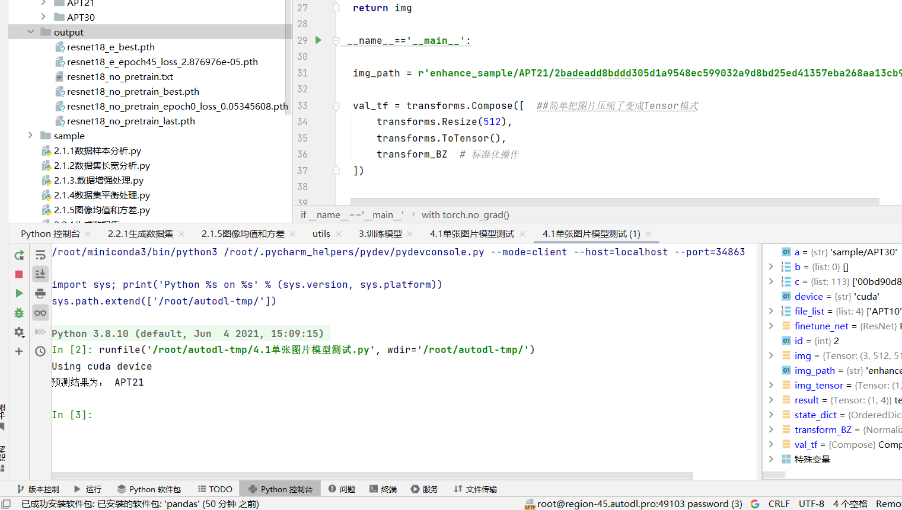
一
本周总结
用TEXT-CNN进行多分类
单张测试

Slide 5
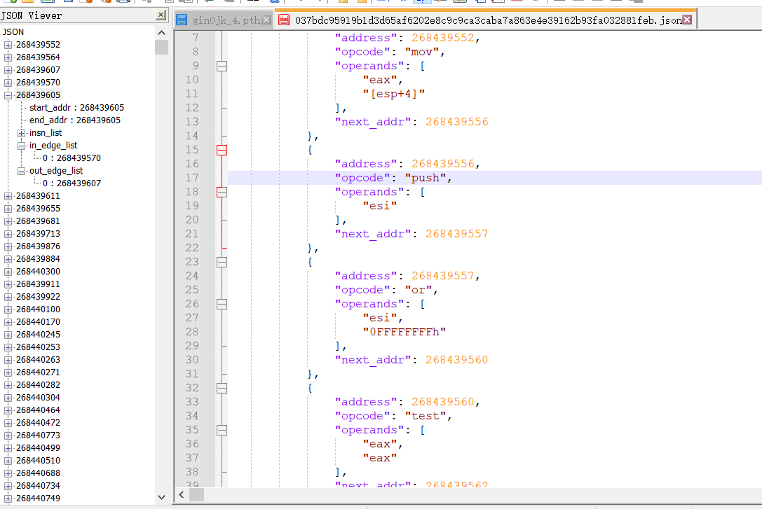
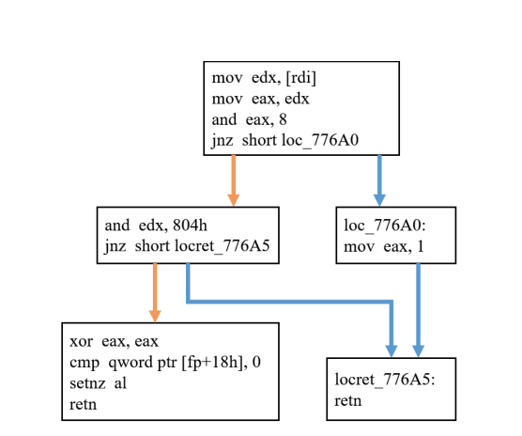
一
项目的任务
汇编文件构建控制流图
通过学习控制流图的语义和结构特征对恶意软件分类

Slide 6
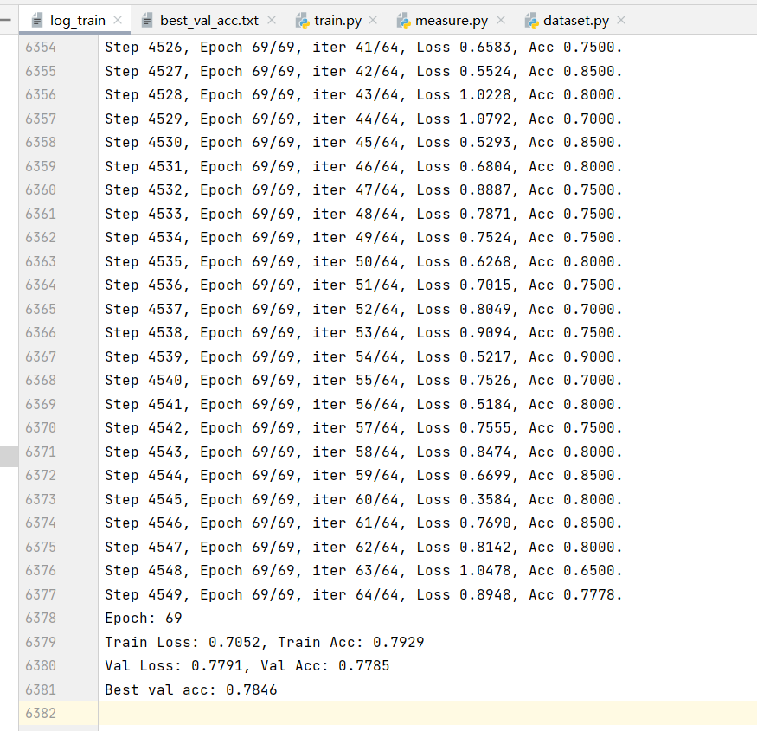
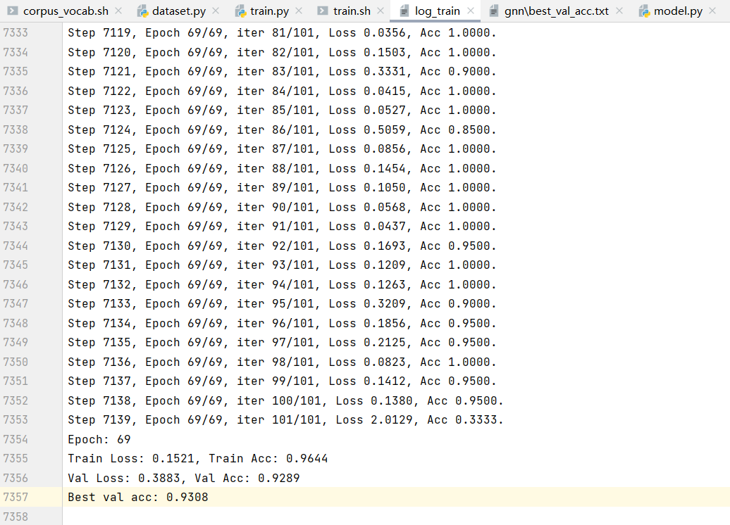
一
项目的任务
数据集比较小，用的数据集是APT-malware约1600条

Slide 7
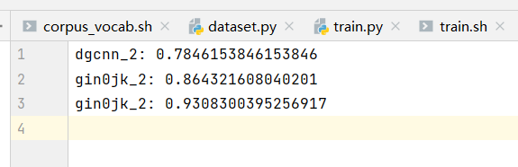
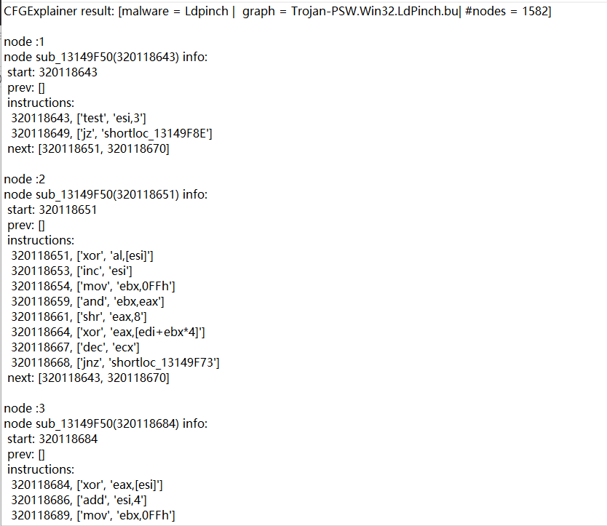
一
项目的任务
尝试了不同图模型，调整参数和数据集
对恶意软件分类贡献最大的子图

